Slide 1
Культурное наследие Васильевой Нины Федоровны, уроженки села Кайсарово

Slide 2
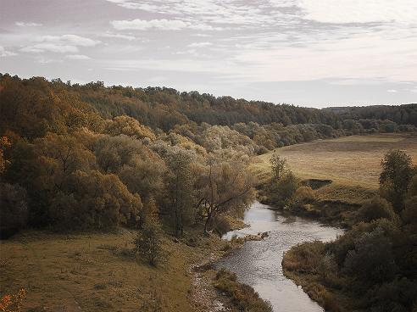
Малая родина

Slide 3
Актуальность моего исследования обусловлено тем, что возрастает интерес к изучению поэзии и замечательно то, что исследуемое творчество поэта - творчество нашего соотечественника и его я могу изучать не покидая малую родину, на примере творчества уроженки нашего села.
Цель:
Знакомство с поэтическим творчеством Нины Федоровны Васильевой
Задачи:
Изучить жизнь творчество поэтессы - землячки Н.Ф.Васильевой
Проанализировать и систематизировать получения знания
Вызвать интерес к культуре и истории села.
Внести свой вклад в оформление школьного музея.

Slide 4
Содержание
Жизнь и творчество поэтессы – землячки Нины Федоровны Васильевой
Биография поэтессы
Сотрудничество с периодикой
Первый сборник
Основные темы творчества
Планы на будущее

Slide 5
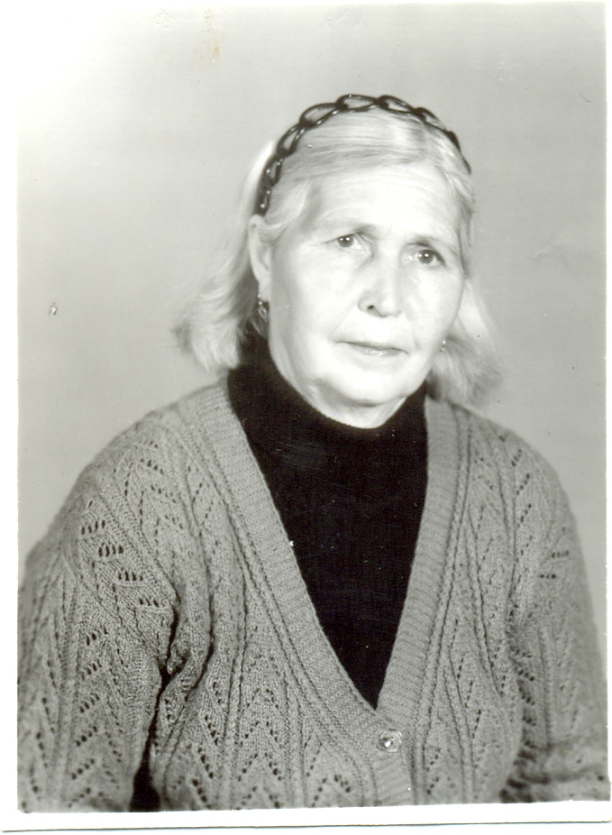
Живет в селе Кайсарово Цильнинского района Ульяновской области скромная женщина - Нина Федоровна Васильева. Родилась она 11 октября 1941 года в селе Кайсарово.

Slide 6
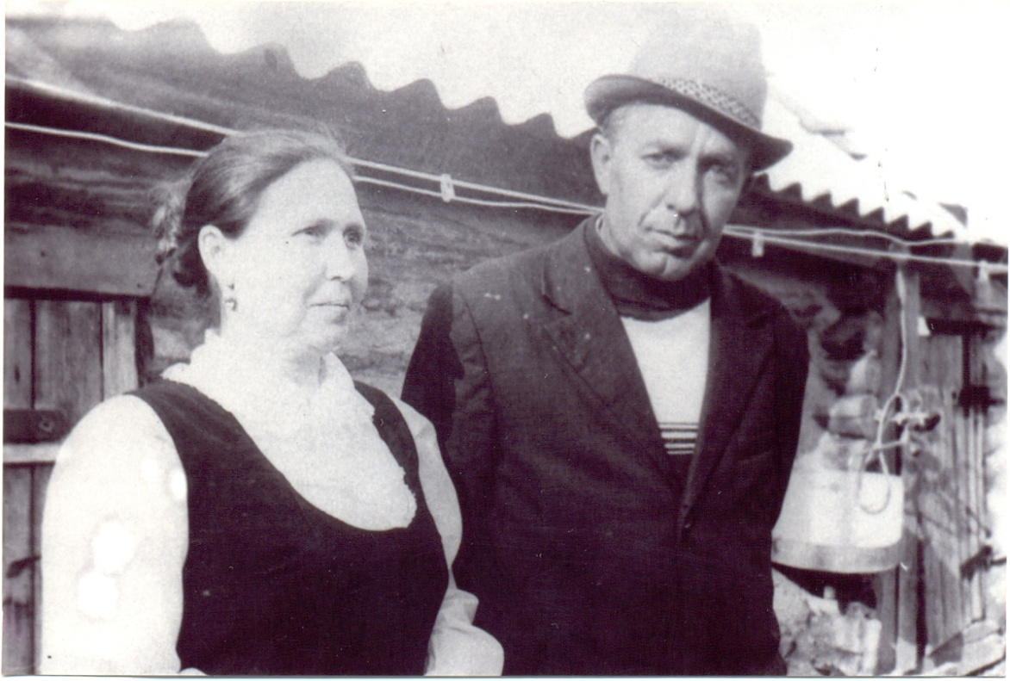
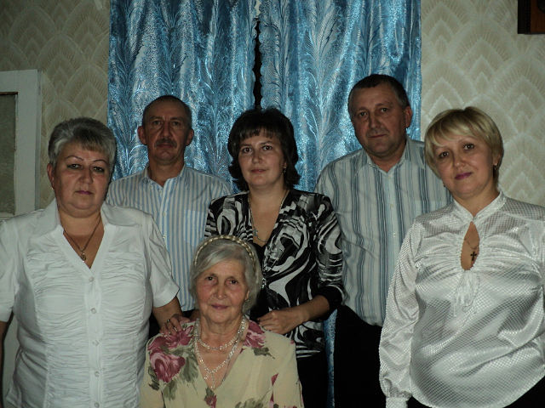
В 1960 году вышла замуж за местного красавца, Васильева Августа Александровича.
В крепком браке они прожили 35 лет и вырастили пятерых детей.

Slide 7
Нина Федоровна у своего дома

Slide 8
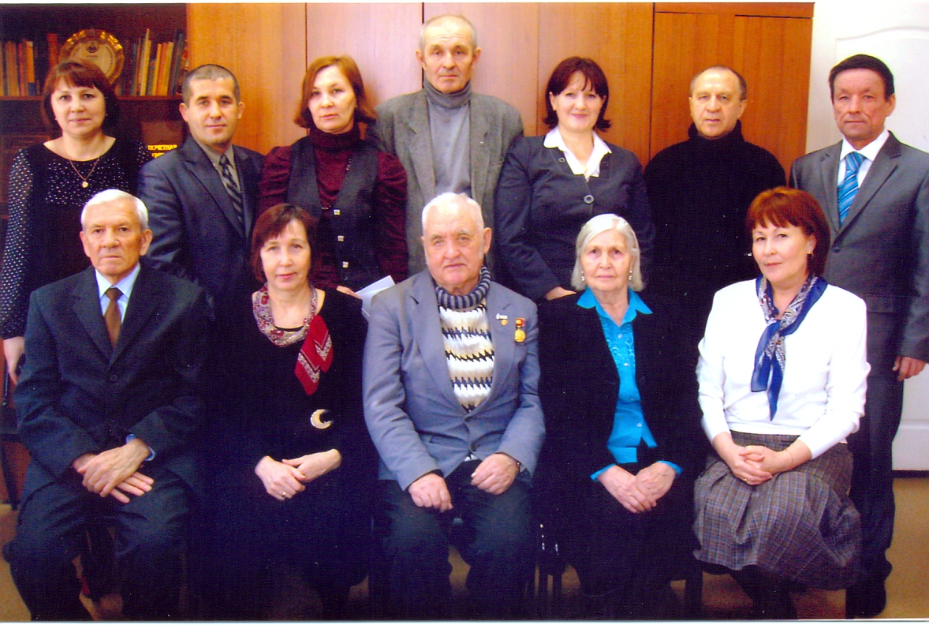
Нина Федоровна - член областного литературного объединения «Шевле»

Slide 9
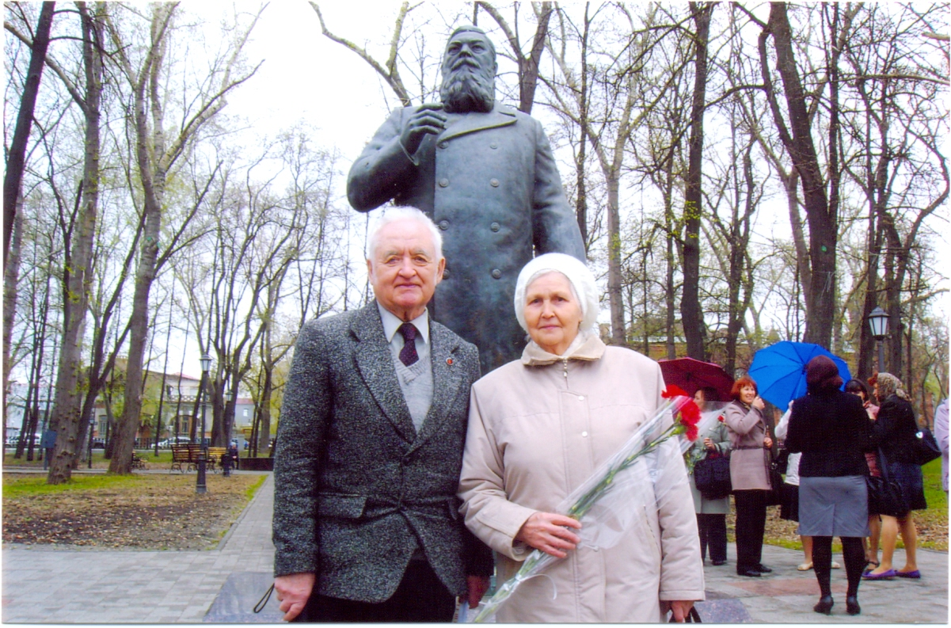
Н.Ф.Васильева с Анатолием Федоровичем Ермиловым (Юман), заслуженным писателем , поэтом Чувашской Республики, на открытии памятника чувашскому просветителю И.Я.Яковлеву.

Slide 10
Первый сборник произведений Нины Федоровны Васильевой. В данное время Н.Ф. работает над вторым сборником, некоторые стихи напечатаны в газетах.

Slide 11
Основные темы творчества
Одиночество («Пĕччĕнлĕх»)
Печаль об уходящей жизни («Çухату»)
История страны и села («Салтак»)
Современная жизнь села («Тăван ялта»)
Сельские труженики
Традиции села (Йăла йĕрке»)
Юмор («Кулăшсем»)

Slide 12
Планы на будущее
Выпустить вторую книгу

Slide 13
Заключение
Моя работа- это мой вклад в историю моего села и в сохранении культурного наследия Ульяновской области

